Slide 1
ASIA.-LA VUELTA AL MUNDO EN 385 JARDINES.-ASIA.-E
Selección de textos y fotografías por
JOSE ELIAS BONELLS

Slide 2
Sentul Park - Kuala Lumpur.
Sentul es una zona principal de la ciudad de Kuala Lumpur . Se divide en dos secciones, a saber Sentul Barat (Sentul West) y Sentul Timur (East Sentul)..
Muchos templos hindúes e iglesias se pueden ver en este pueblo debido a que muchos trabajadores de la India han estado trabajando en la estación de tren ya que el Estados Federados Malayos fue fundada por los ingleses en 1896.
Jalan Sentul y Jalan Ipoh son las dos carreteras principales atienden esta área.

Slide 3
La KTM Batu Cuevas-Port Klang Ruta estación de Sentul Komuter , Ampang Line estación Sentul Timur LRT y la estación de Sentul LRT se encuentran en esta área.

Slide 4
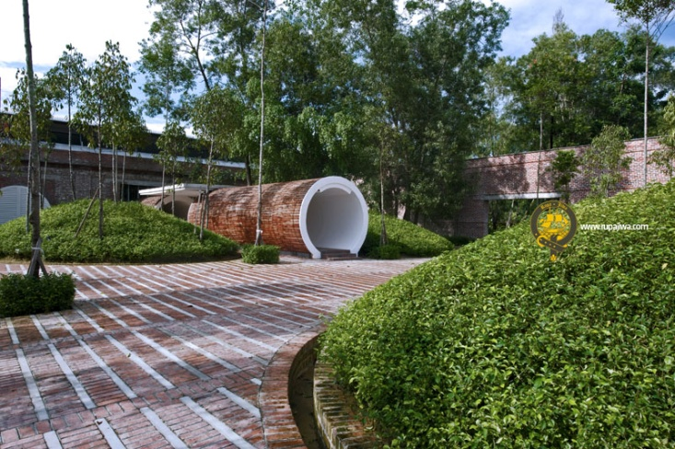
Notes:
Sentul Park - Kuala Lumpur.

Slide 5
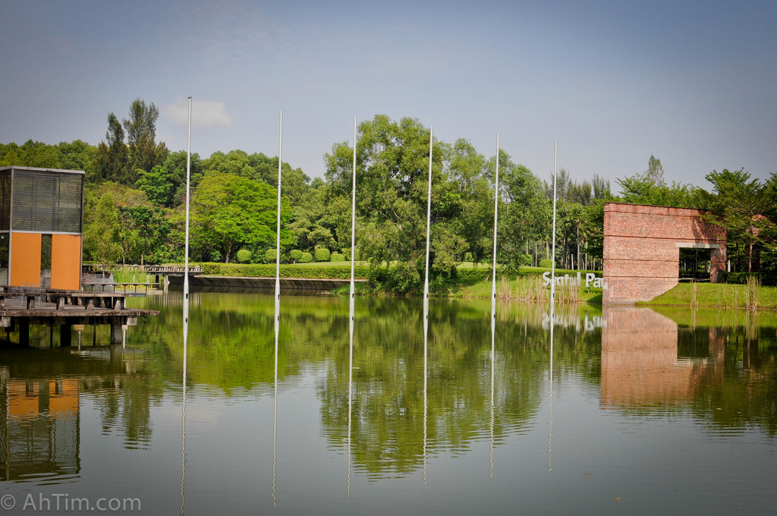
Notes:
Sentul Park - Kuala Lumpur.

Slide 6
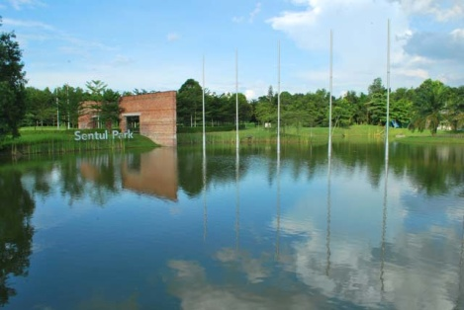
Notes:
Sentul Park - Kuala Lumpur.

Slide 7
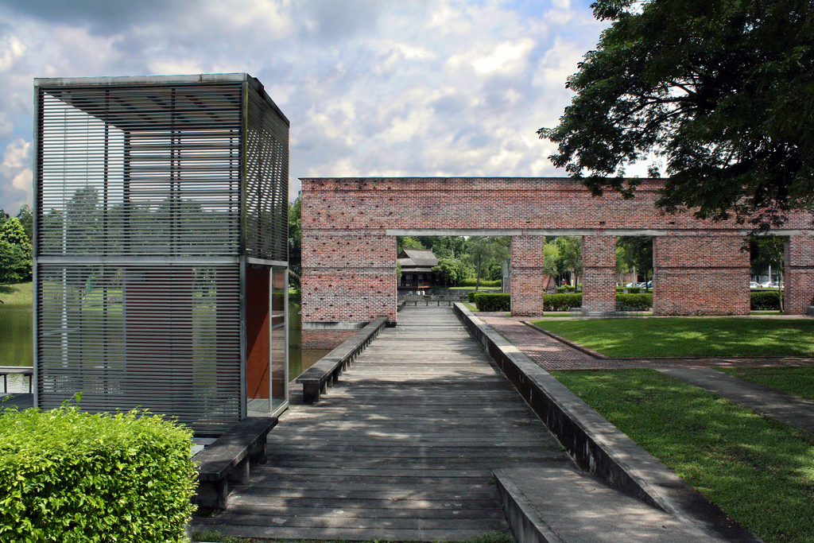
Notes:
Sentul Park - Kuala Lumpur.

Slide 8
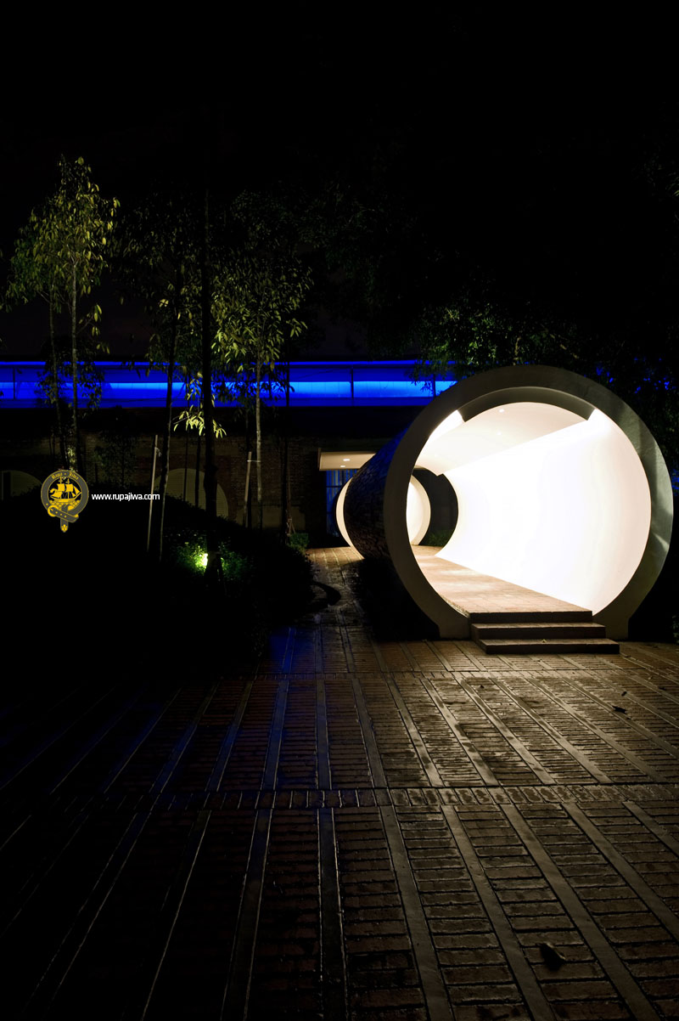
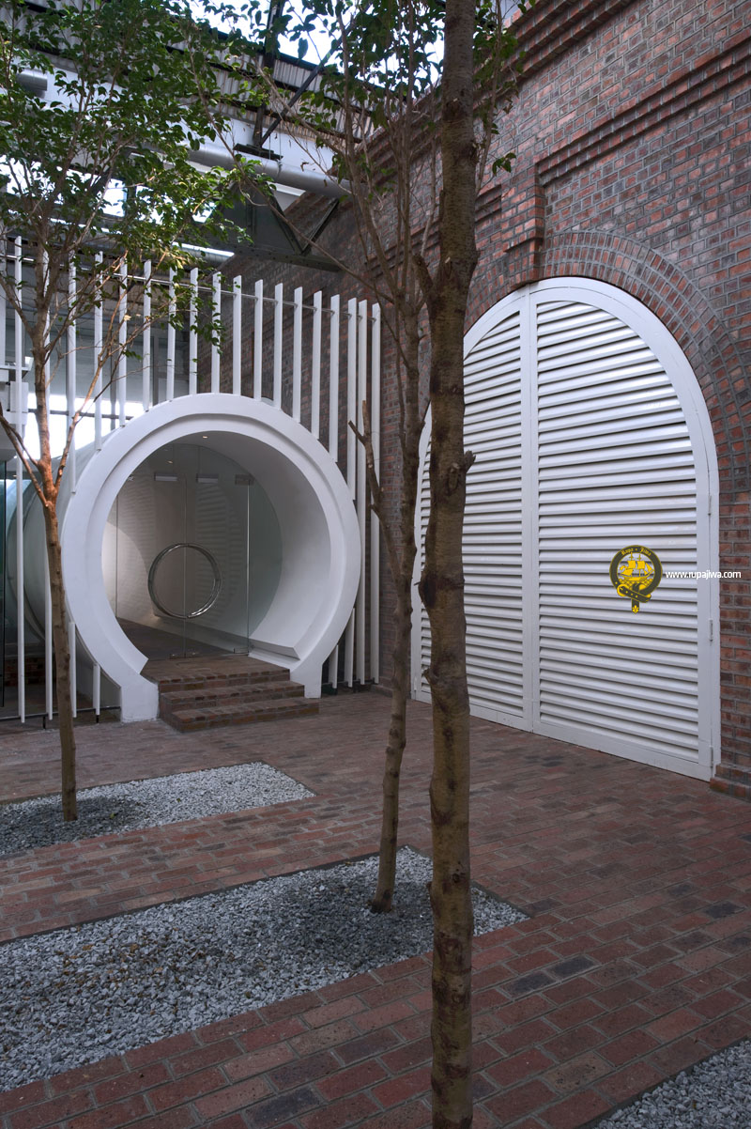
Notes:
Sentul Park - Kuala Lumpur.

Slide 9
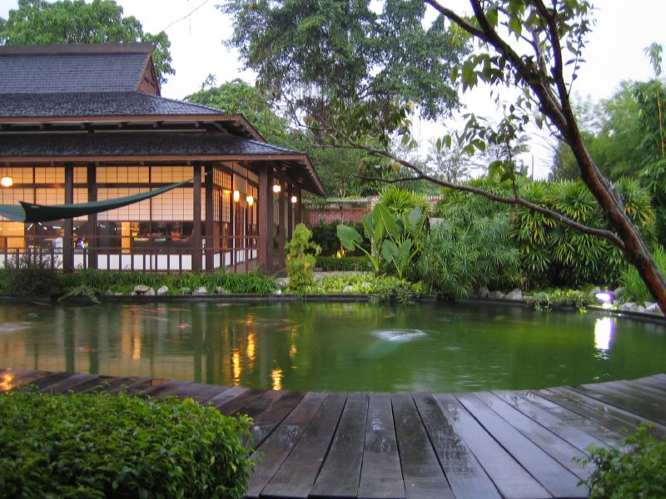
Notes:
Sentul Park - Kuala Lumpur.

Slide 10
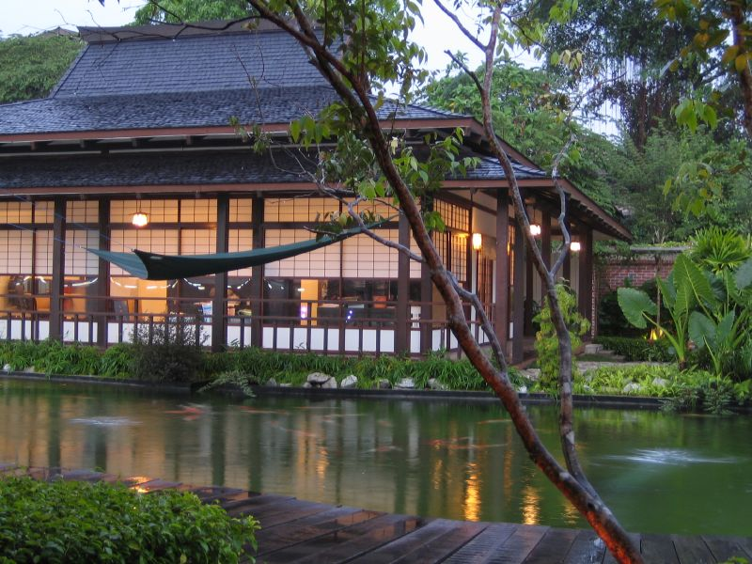
Notes:
Sentul Park - Kuala Lumpur.

Slide 11
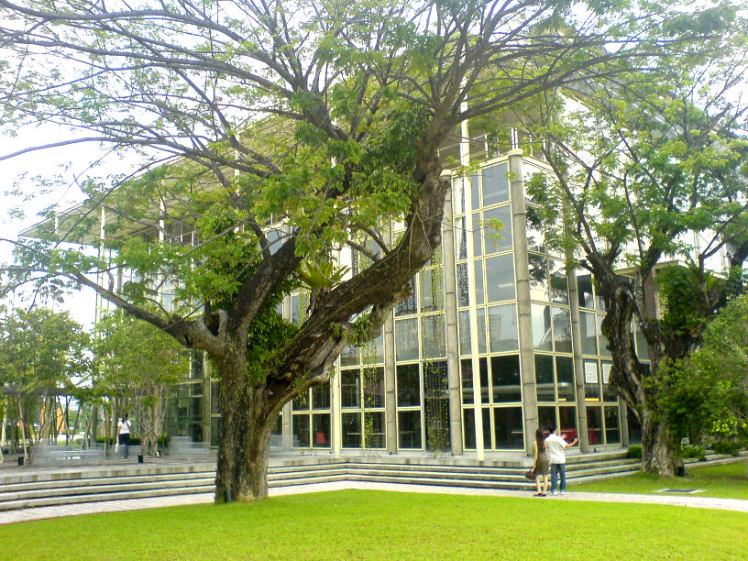
Notes:
Sentul Park - Kuala Lumpur.

Slide 12
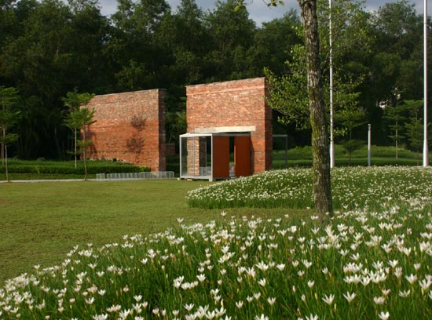
Notes:
Sentul Park - Kuala Lumpur.

Slide 13
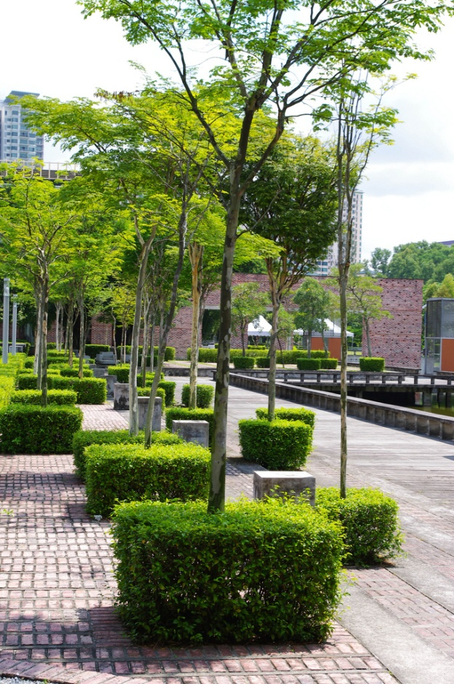
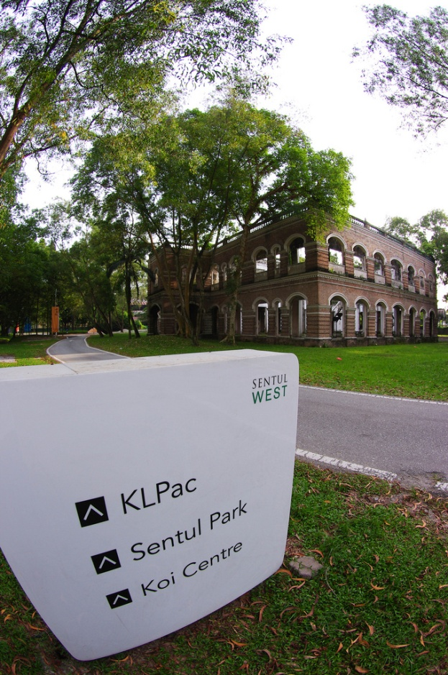
Notes:
Sentul Park - Kuala Lumpur.

Slide 14
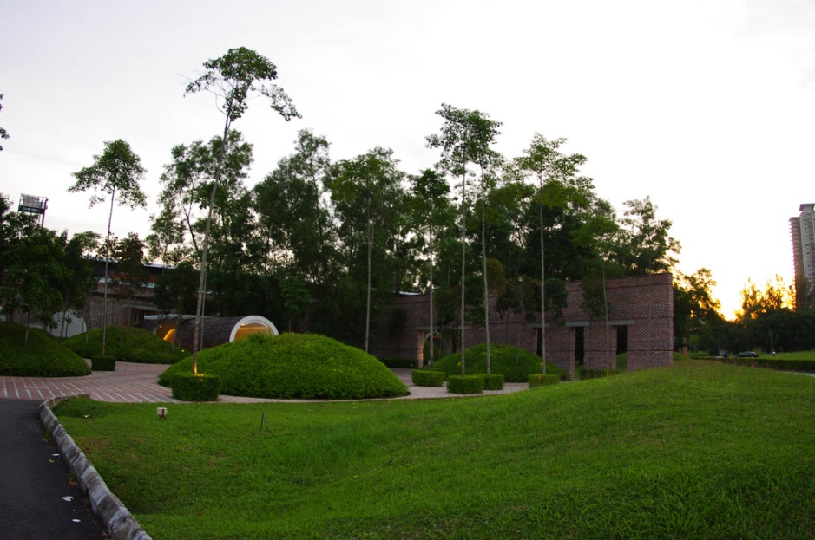
Notes:
Sentul Park - Kuala Lumpur.

Slide 15
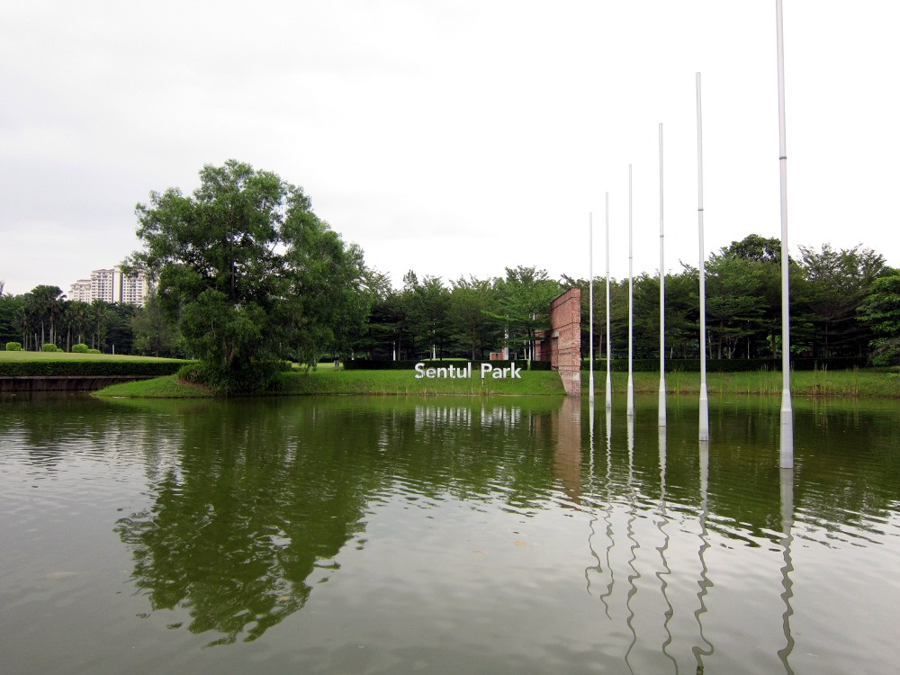
Notes:
Sentul Park - Kuala Lumpur.

Slide 16
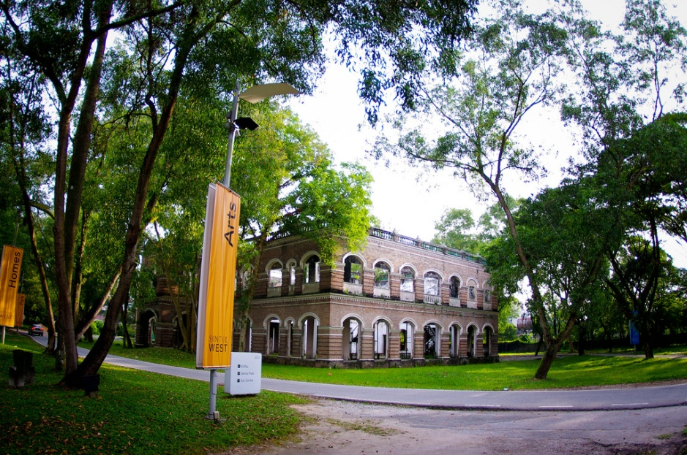
Notes:
Sentul Park - Kuala Lumpur.

Slide 17
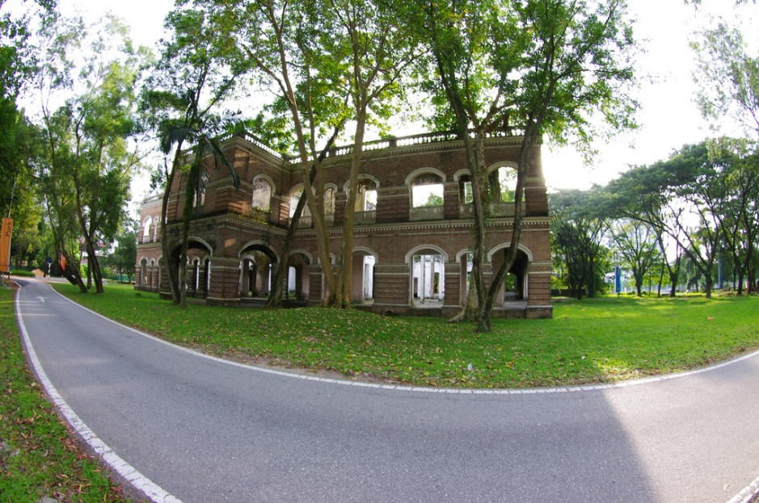
Notes:
Sentul Park - Kuala Lumpur.

Slide 18
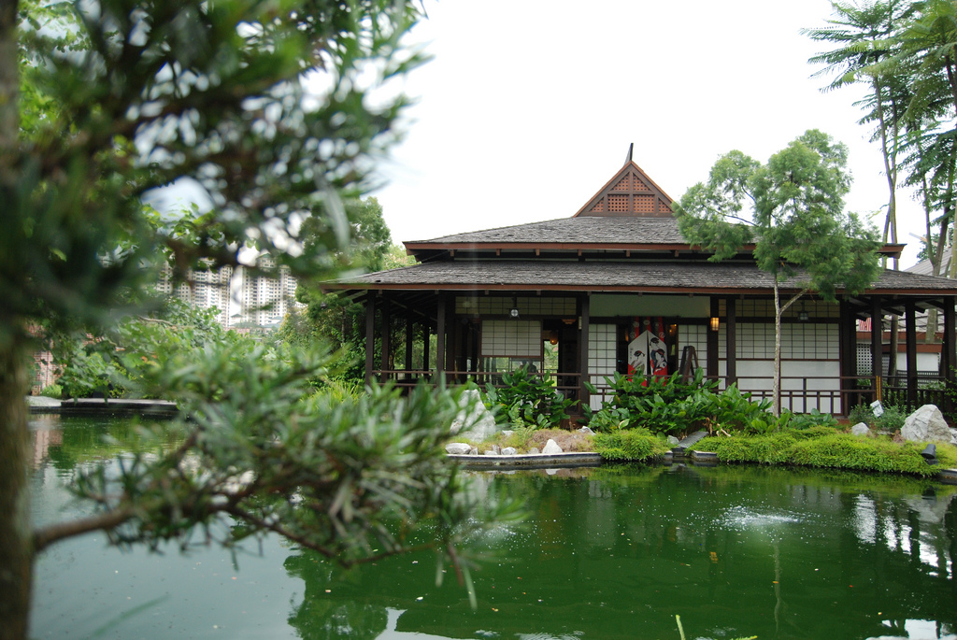
Notes:
Sentul Park - Kuala Lumpur.-

Slide 19
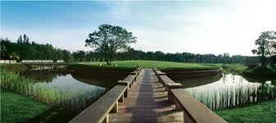
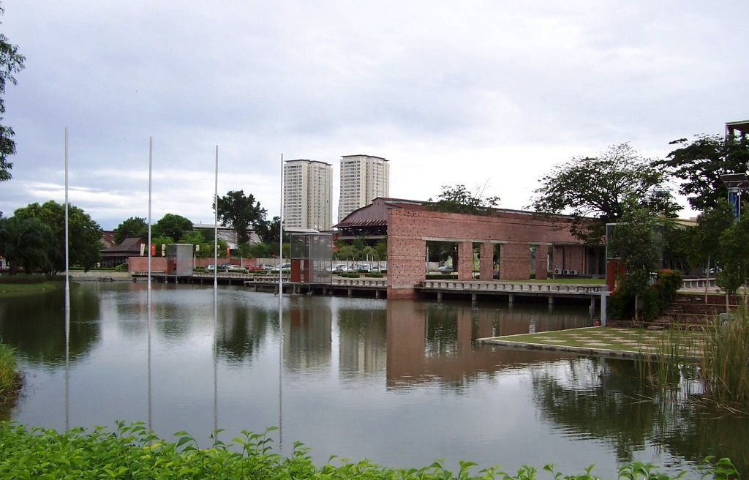
Notes:
Sentul Park - Kuala Lumpur.-

Slide 20
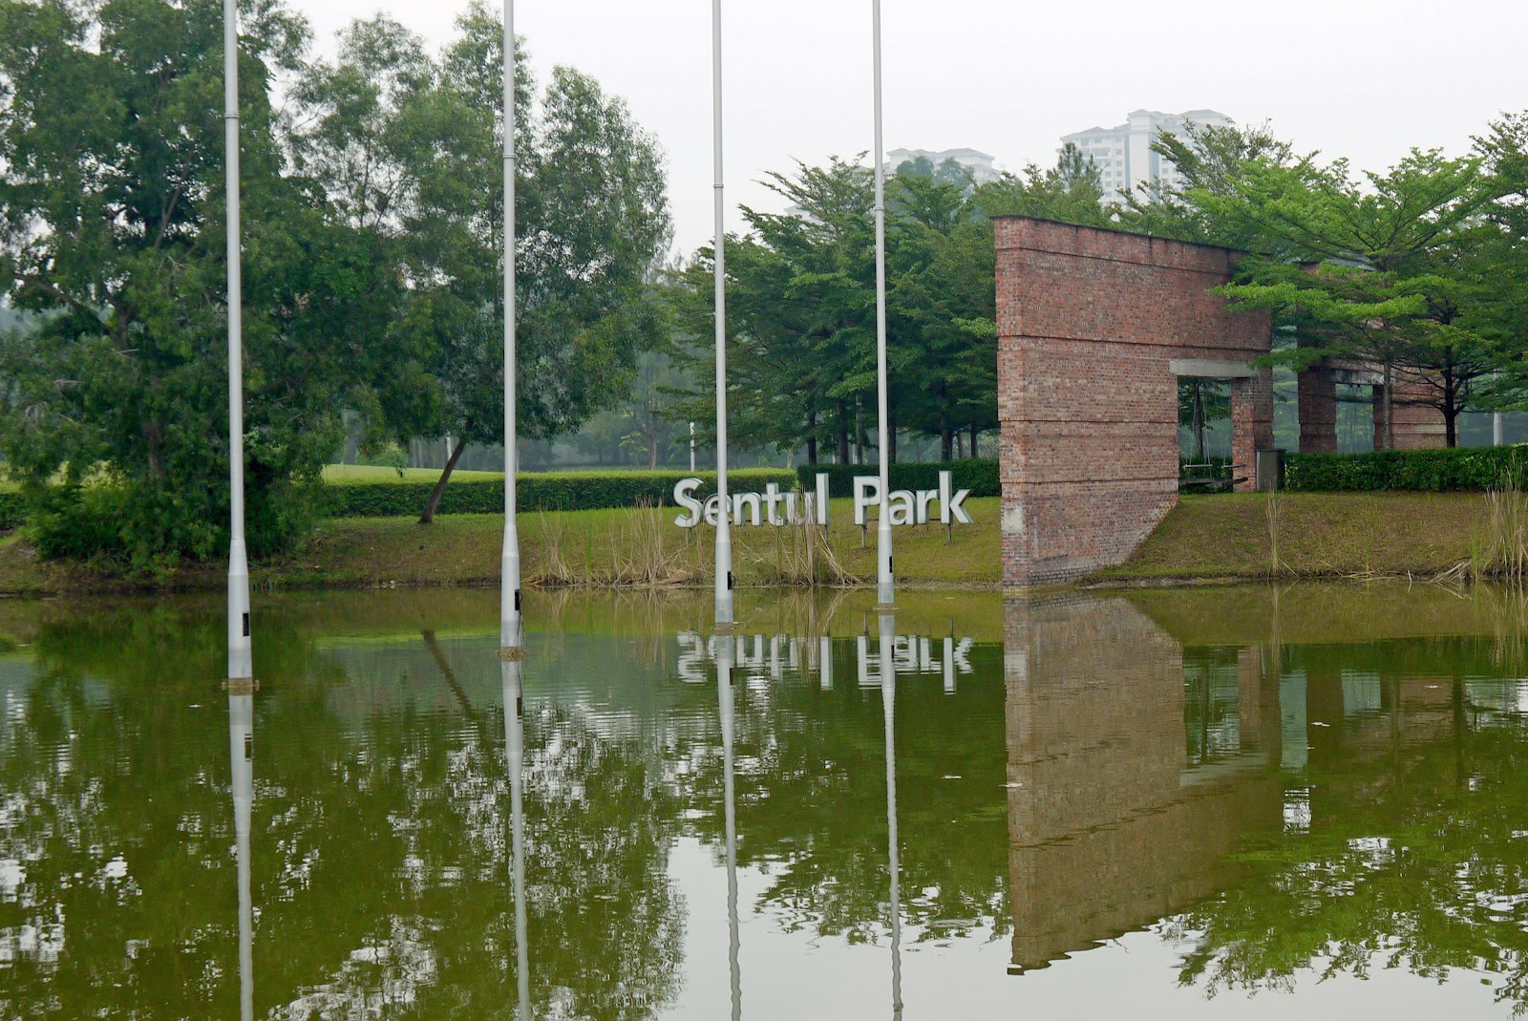
Notes:
Sentul Park - Kuala Lumpur.-

Slide 21
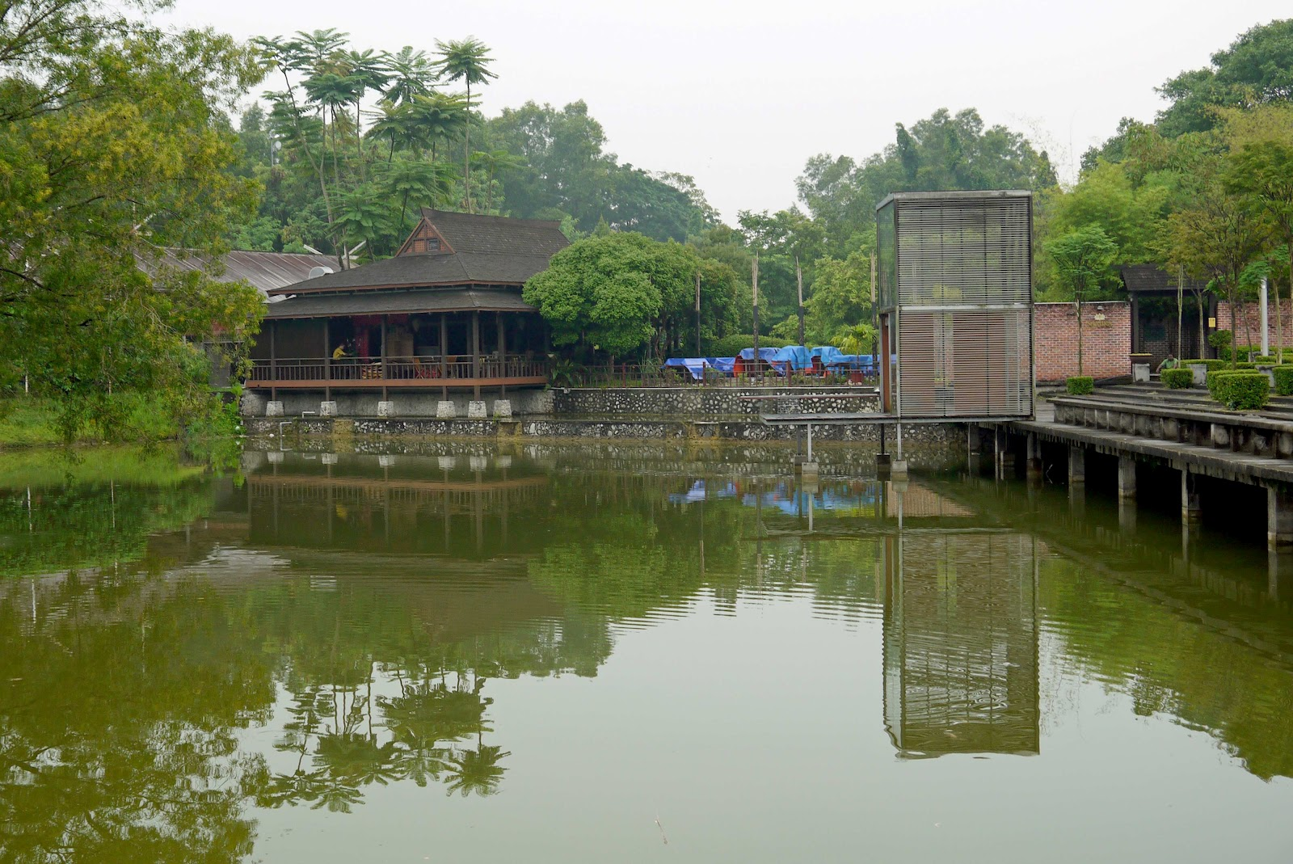
Notes:
Sentul Park - Kuala Lumpur.-

Slide 22
Notes:
Sentul Park - Kuala Lumpur.-

Slide 23
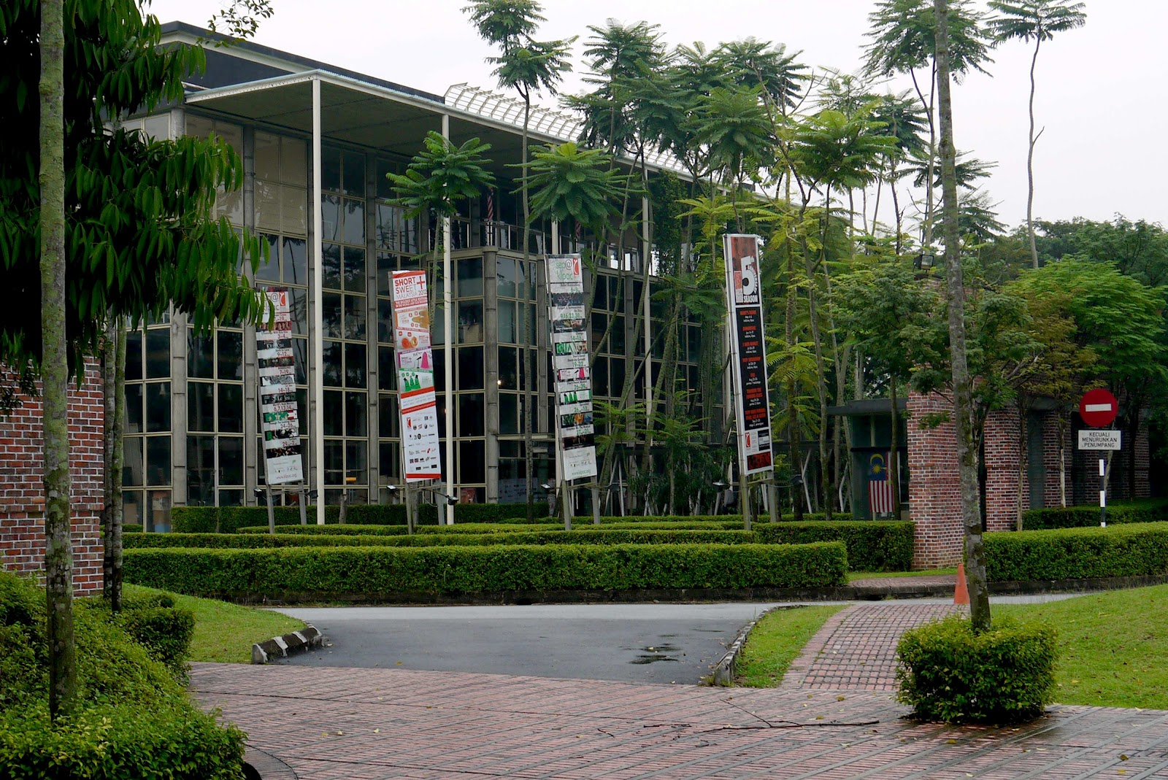

Slide 24
Seremban Lake Garden,
Joggers simplemente les encantará la Seremban Lake Garden. Con pistas de atletismo alrededor, este jardín lago no es sólo su parque regular. También se ha señalado como uno de los jardines más pintorescos de Malasia.
Scenic y siempre un espectáculo de bienvenida en el corazón de Seremban ocupado, el paisaje del parque está muy bien hecho y es ideal para familias con niños, ya que los niños pueden divertirse en grande en el parque infantil existente.
Para aquellos que buscan un momento de relax y tranquilidad, el Seremban Lake Garden también es un lugar maravilloso para pasar el rato con un buen libro.

Slide 25
Este impresionante jardín paisajístico esta sólo un tiro de piedra del centro de la ciudad.
Una variedad de árboles autóctonos y exóticos proporcionan una agradable sombra durante todo el día.
Hay amplios bancos de hormigón con vistas al lago, donde los visitantes pueden sentarse y disfrutar de la brisa de la tarde.
También hay pistas de atletismo para los más activos, mientras que los niños pueden divertirse en el parque infantil.

Slide 26
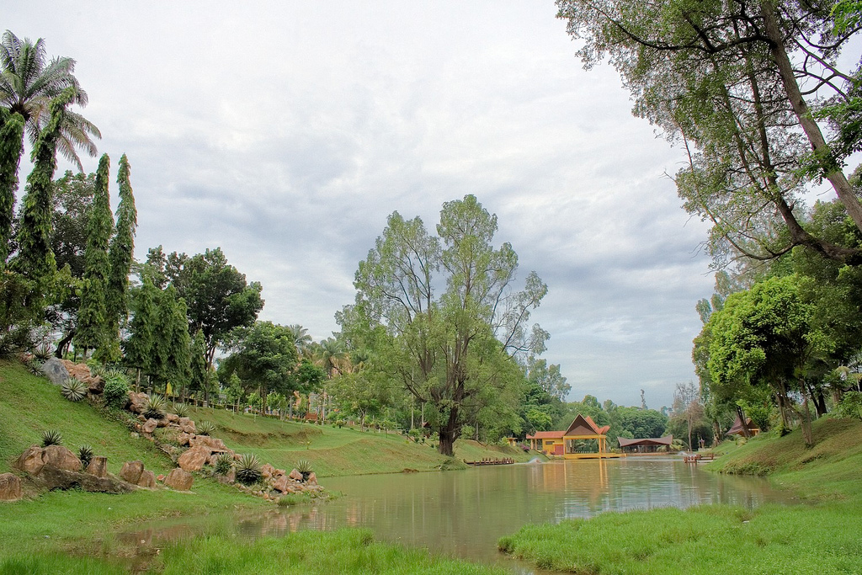
Notes:
Seremban Lake Garden,

Slide 27
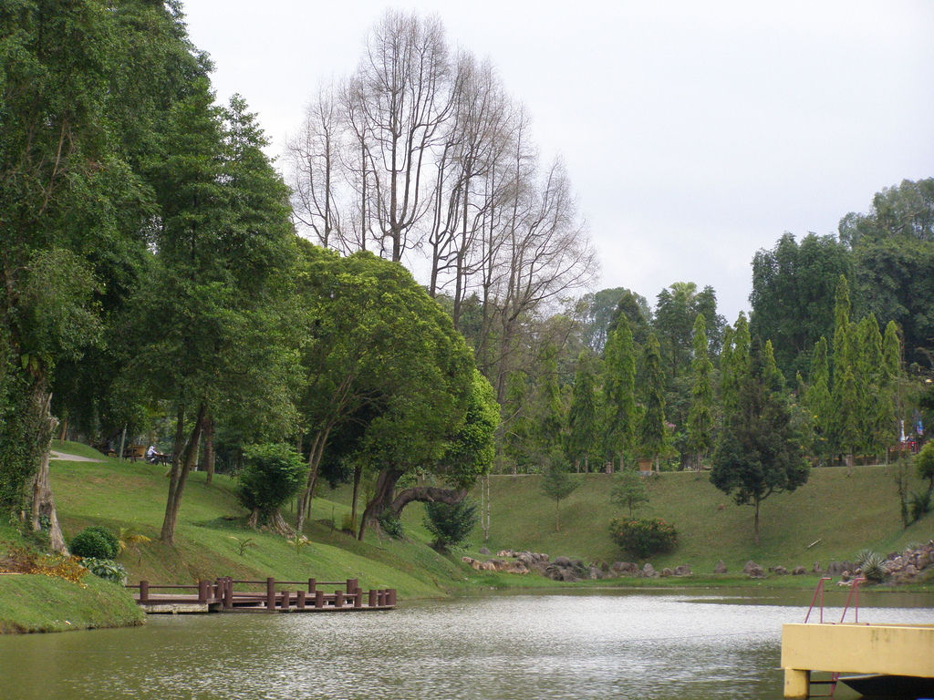
Notes:
Seremban Lake Garden,

Slide 28
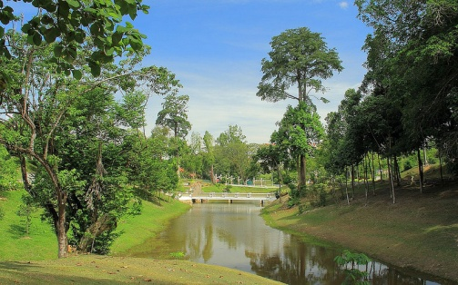
Notes:
Seremban Lake Garden.

Slide 29
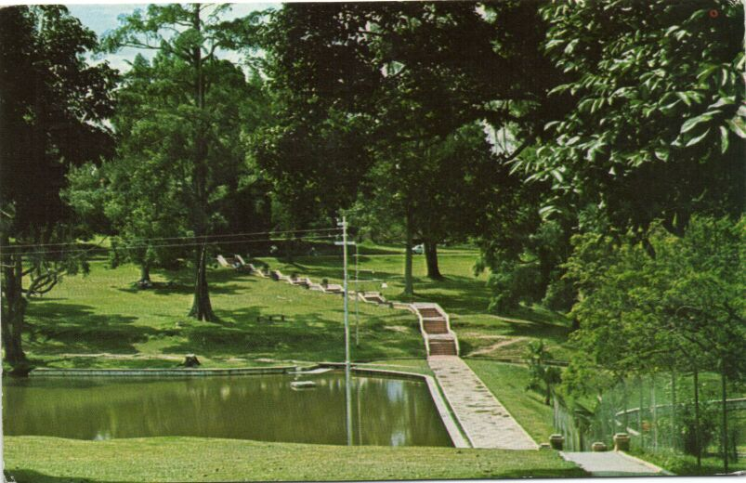
Notes:
Seremban Lake Garden.

Slide 30
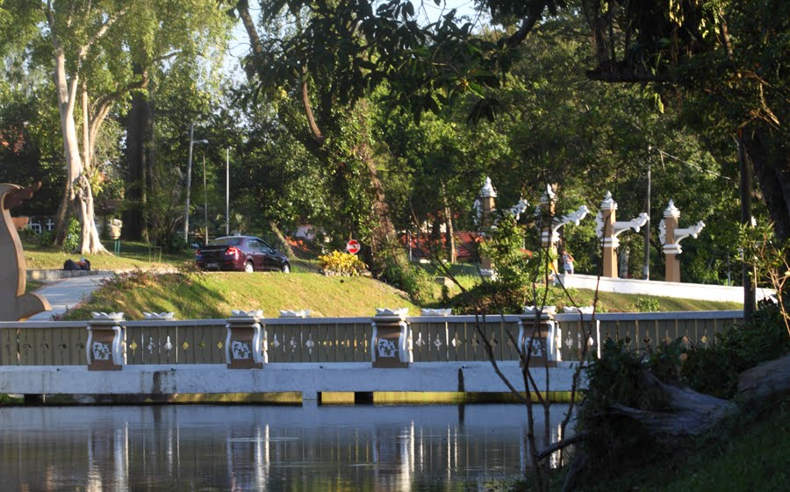
Notes:
Seremban Lake Garden.

Slide 31
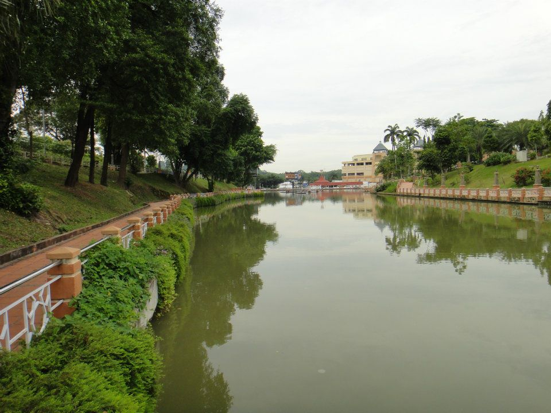
Notes:
Seremban Lake Garden.

Slide 32
Shallow Park (Taman Teratai)Surabaya
Park in Surabaya city

Slide 33
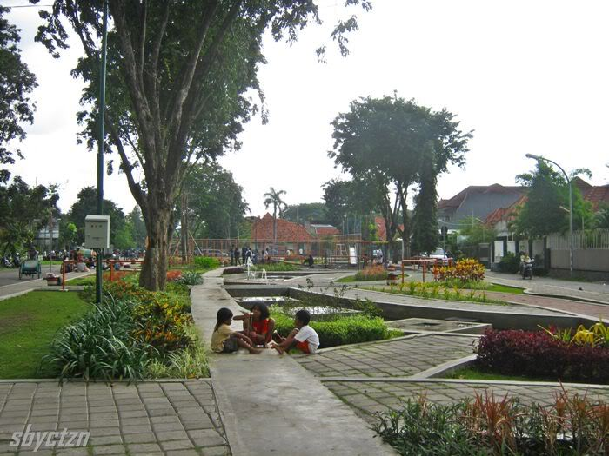
Notes:
Shallow Park (Taman Teratai)Surabaya

Slide 34
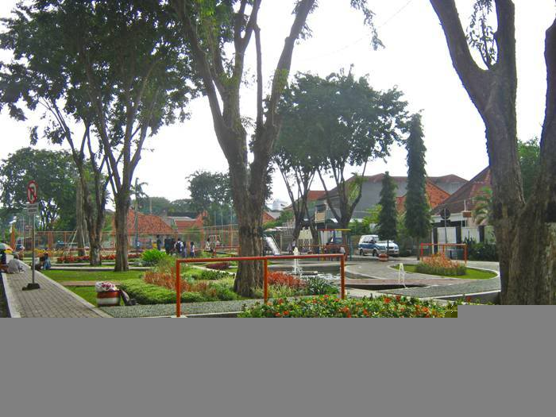
Notes:
Shallow Park (Taman Teratai)Surabaya

Slide 35
Taman Tasik Kamunting, Bukit Jana, Taiping.
Taiping Lake Gardens - Jardines público creado a partir de las minas de estaño de superficie abandonadas.
Una serie de estanques interconectados rodeados de parterres, césped, arbustos con flores y árboles y parques infantiles.
Famoso por un tramo de carretera bordeada de árboles tropicales centenarios (Samanea saman) cuyas ramas arquean abajo a la orilla del agua.

Slide 36
Taiping Lake Gardens es el primer jardín público establecido durante la dominación británica en Malasia .
El jardín se encuentra cerca de Bukit Larut y es equidistante al centro de la ciudad y el parque zoológico de Taiping .
El Taiping Lake Gardens era originalmente una planta minera antes de que se estableciera como un jardín público en 1880.
La idea de un jardín público fue la creación del Coronel Robert Sandilands Frowd Walker . El jardín fue desarrollado por Charles Reade Compton (1880-1933), quien también fue responsable de la planificación de los jardines de la ciudad de Kuala Lumpur, junto con Lady Swettenham.

Slide 37
La planta abandonada mina de estaño fue donado por Chung Thye Phin como parque de recreo de uso público. En 1884 los jardines fueron plantados con hierbas, flores y árboles, una parte de los jardines fue cercada, para mantener los toros.
Las 64 hectáreas (160 acres) sitio fue el primer jardín público de Malaya , y fue apreciado por su belleza, sino que ha sido bien mantenido desde su apertura.
Hay diez lagos y lagunas escénicas, que ponen de relieve los jardines.
Junto Residency Road, cerca de los jardines, los árboles eran de lluvia de oro ( Malayo : angsana) (Pterocarpus indicus) plantados a lo largo de la vía.

Slide 38
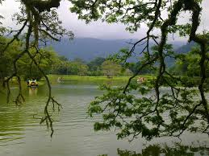
Notes:
Taiping Lake Gardens

Slide 39
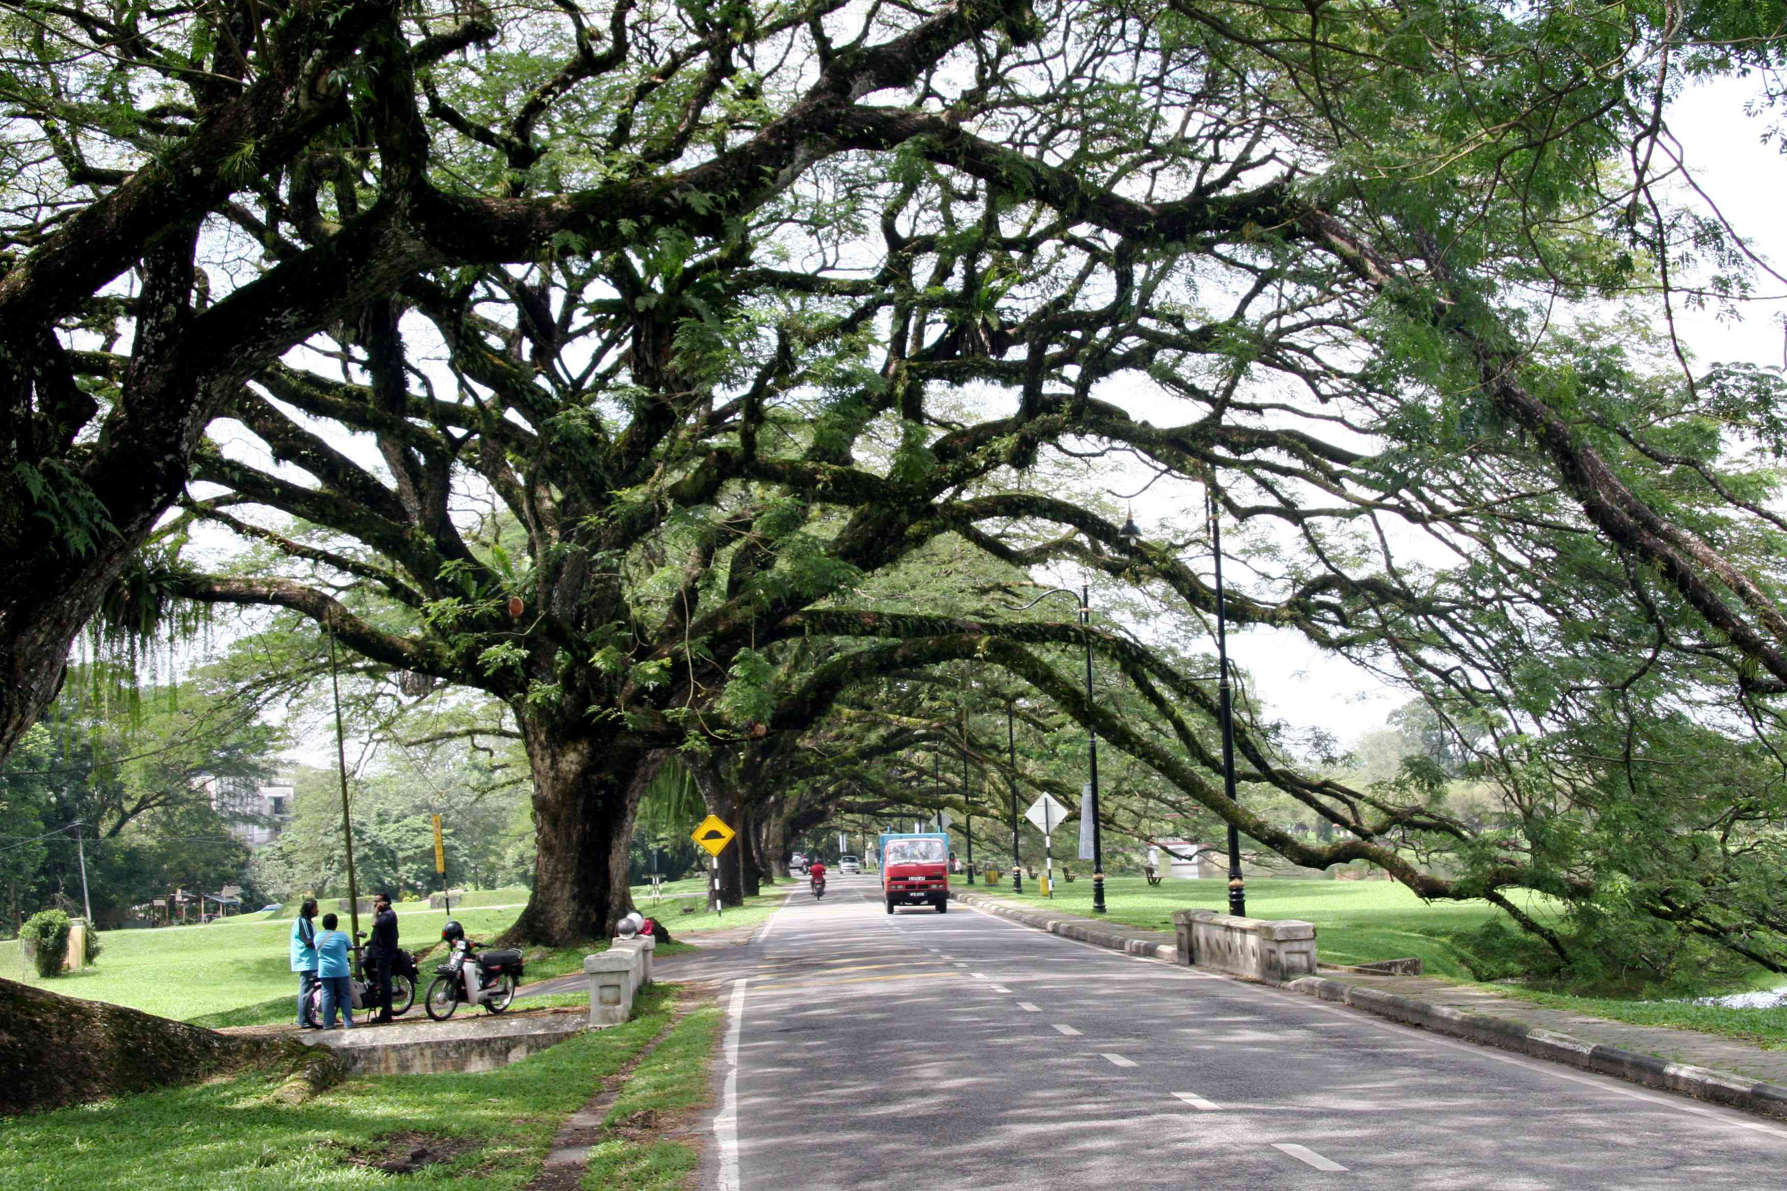
Notes:
Taiping Lake Gardens

Slide 40
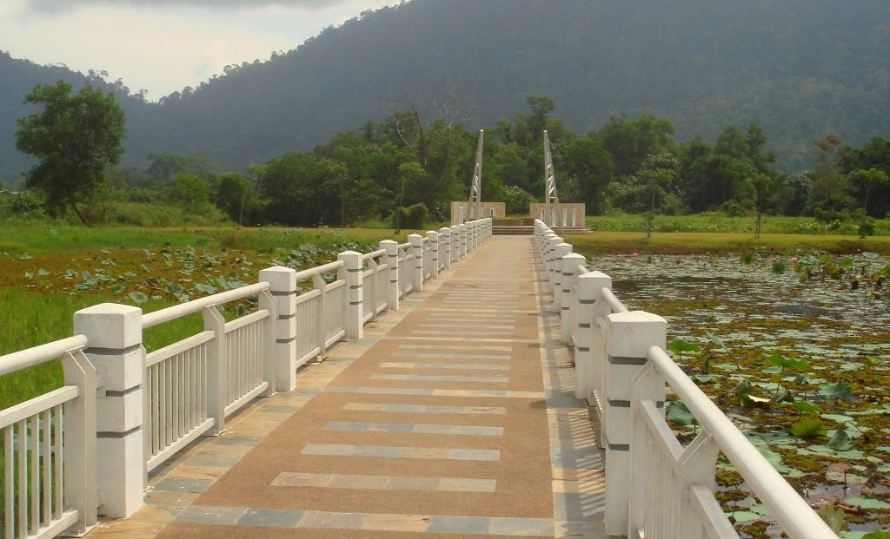

Slide 41
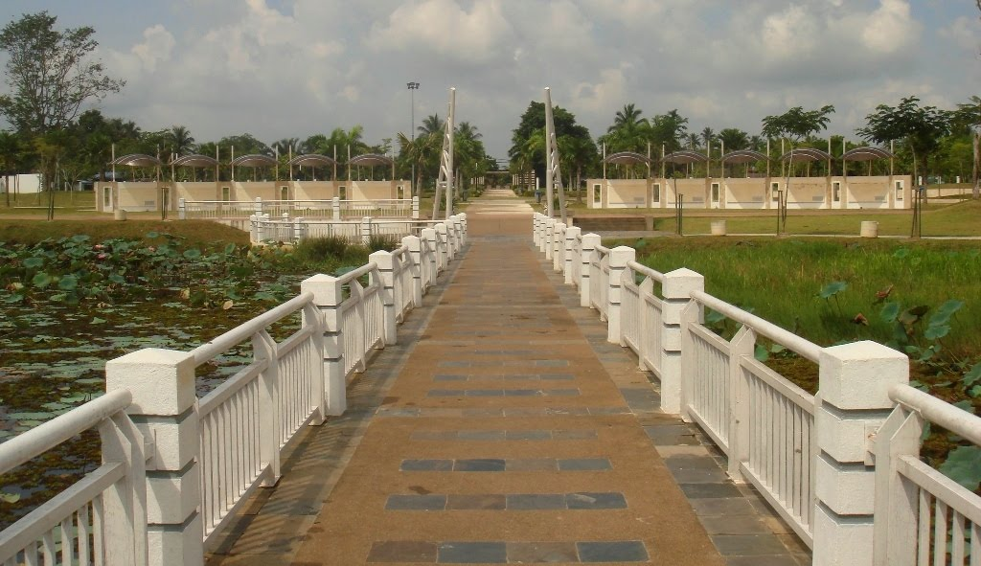
Notes:
Taman Tasik Kamunting, Bukit Jana, Taiping.

Slide 42
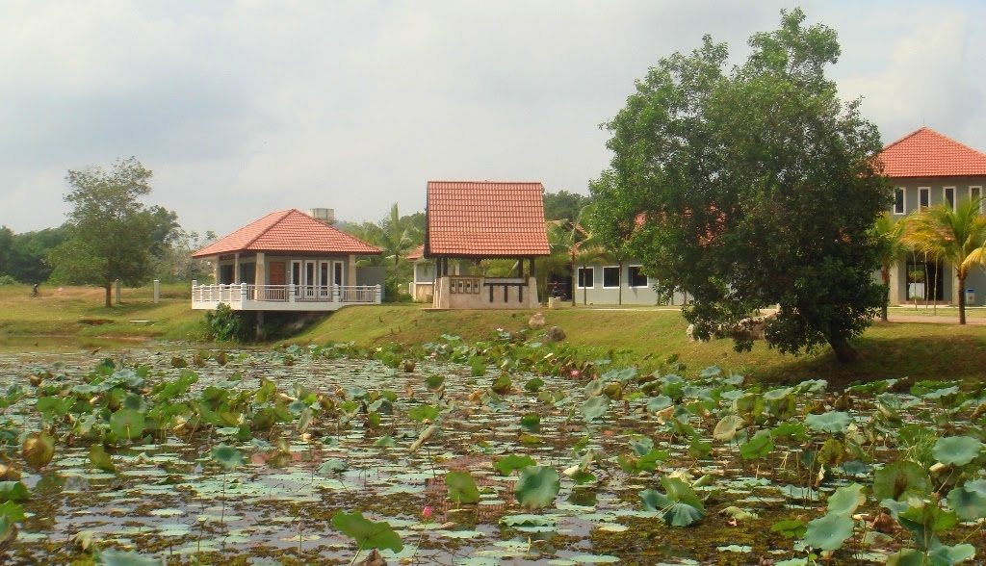
Notes:
Taman Tasik Kamunting, Bukit Jana, Taiping.

Slide 43
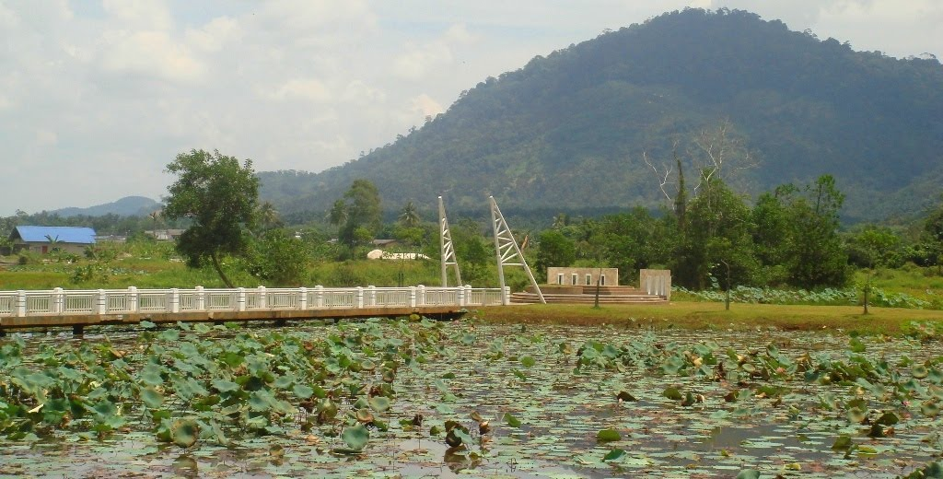
Notes:
Taman Tasik Kamunting, Bukit Jana, Taiping.

Slide 44
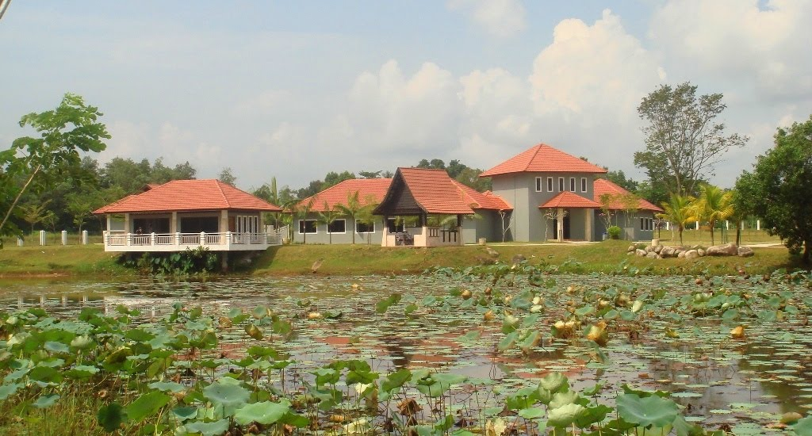
Notes:
Taman Tasik Kamunting, Bukit Jana, Taiping.

Slide 45
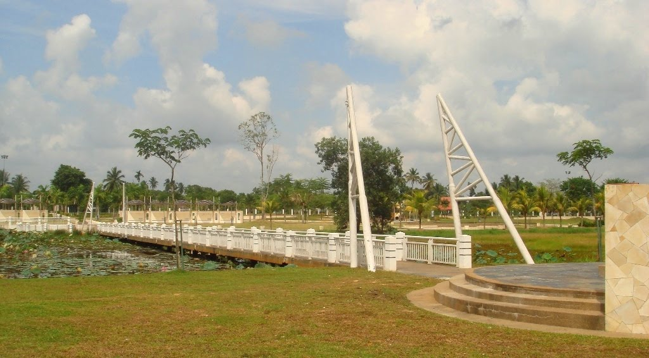

Slide 46
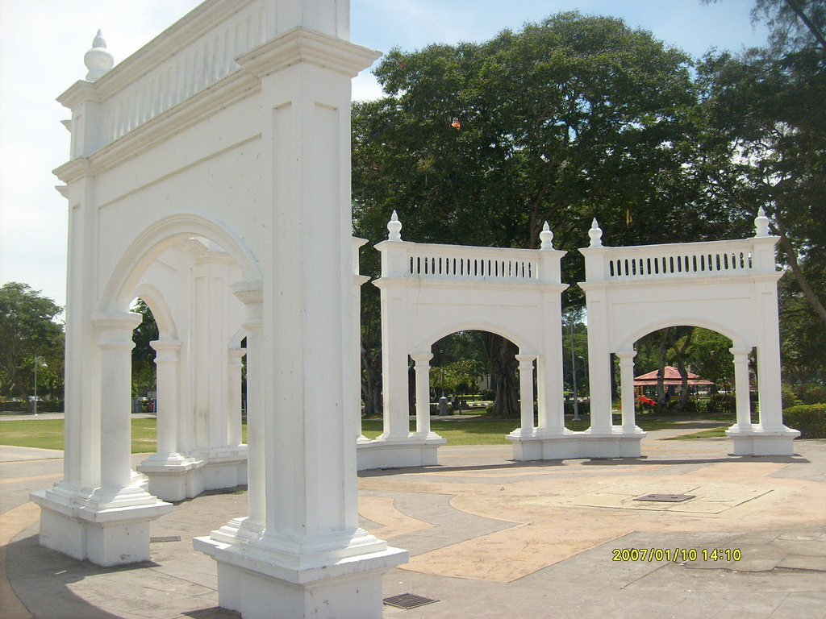
Taman Tasik Kamunting, Bukit Jana, Taiping.
Notes:
Taman Tasik Kamunting, Bukit Jana, Taiping.

Slide 47
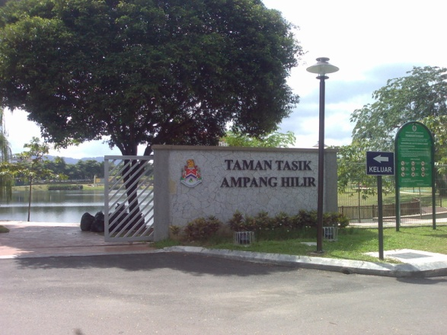
Notes:
Taman Tasik Kamunting, Bukit Jana, Taiping.

Slide 48
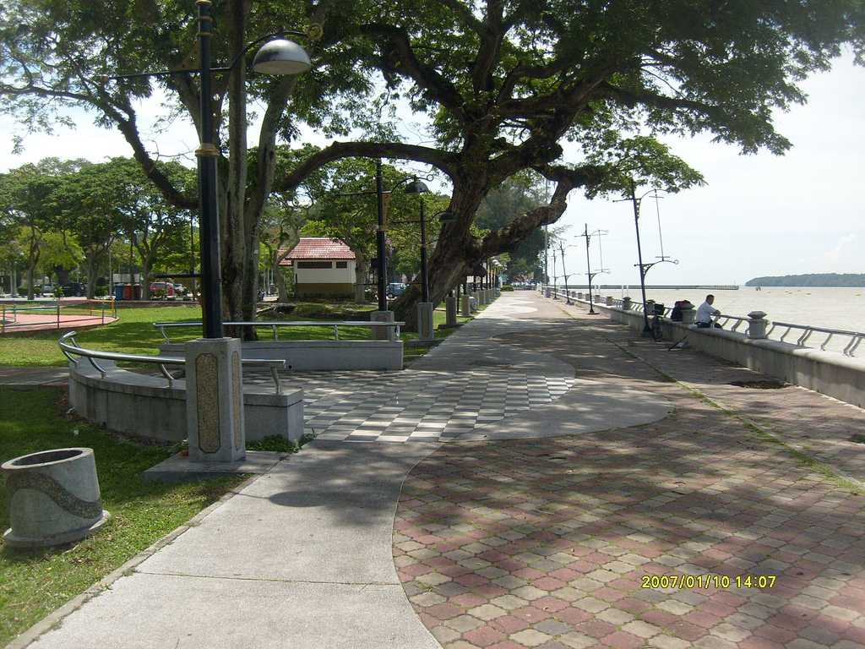
Taman Tasik Kamunting, Bukit Jana, Taiping.
Notes:
Taman Tasik Kamunting, Bukit Jana, Taiping.

Slide 49
Taman Dusun Bandar, Kuala Lumpur
Sin traduccion

Slide 50
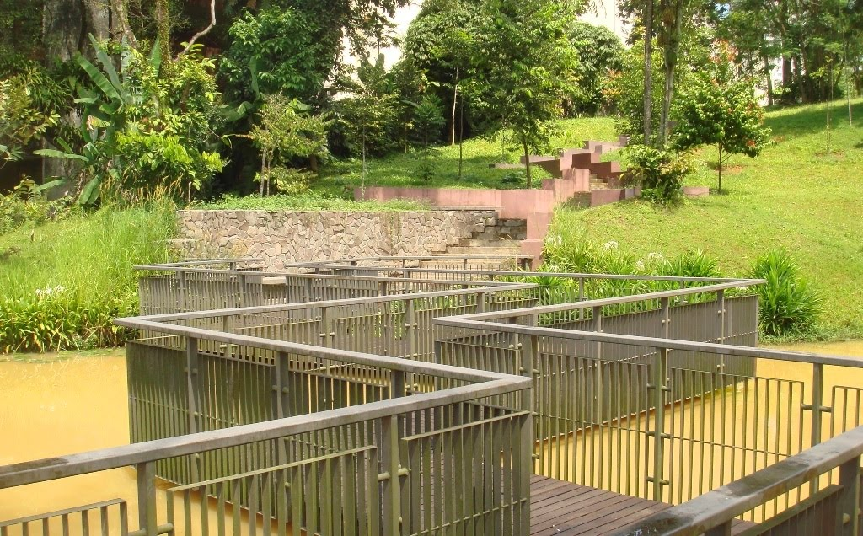
Notes:
Taman Dusun Bandar, Kuala Lumpur

Slide 51
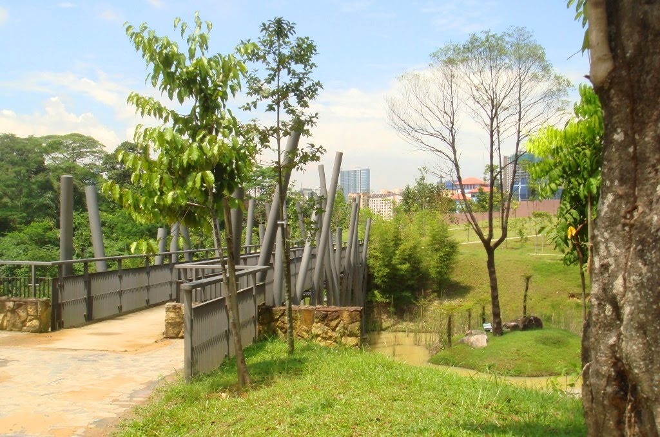
Notes:
Taman Dusun Bandar, Kuala Lumpur

Slide 52
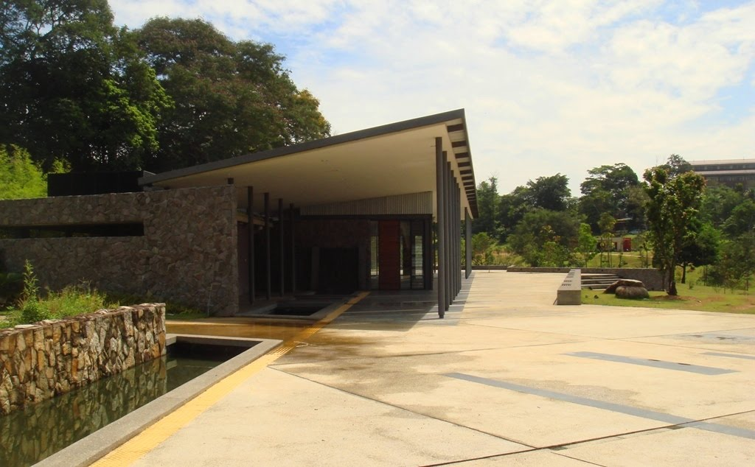
Notes:
Taman Dusun Bandar, Kuala Lumpur

Slide 53
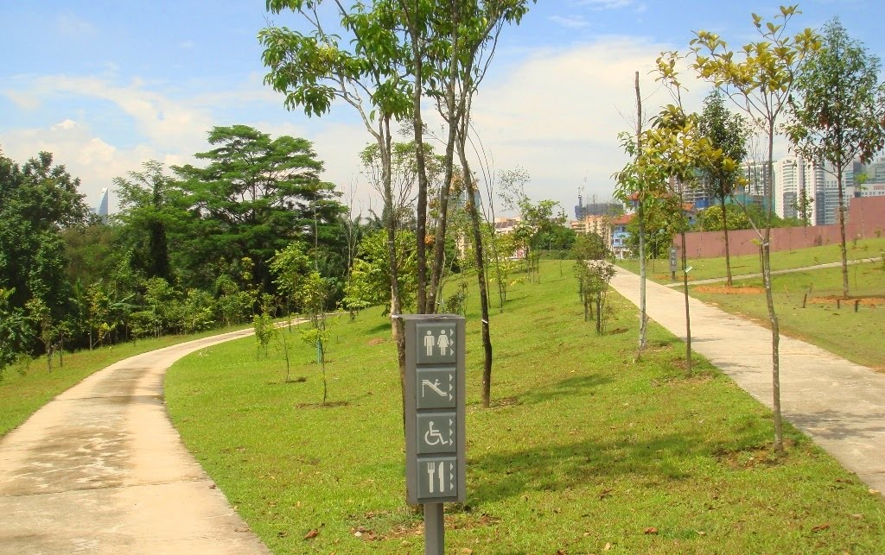
Notes:
Taman Dusun Bandar, Kuala Lumpur

Slide 54
South Ridges Singapur
Los South Ridges (es un sendero de 9 km que conecta los parques por la cresta sur de Singapur . Algunos de los lugares de interés a lo largo de esta ruta incluyen la vegetación y los puentes que conectan.
Este proyecto vinculado a los parques entre el Parque de la Costa Oeste y HarbourFront .
La idea de vincular estos parques fue acuñado en 2002 por la Autoridad de Redesarrollo Urbano (URA) y tomó 2 años en completarse y costó S 25.5 millones dólares.

Slide 55
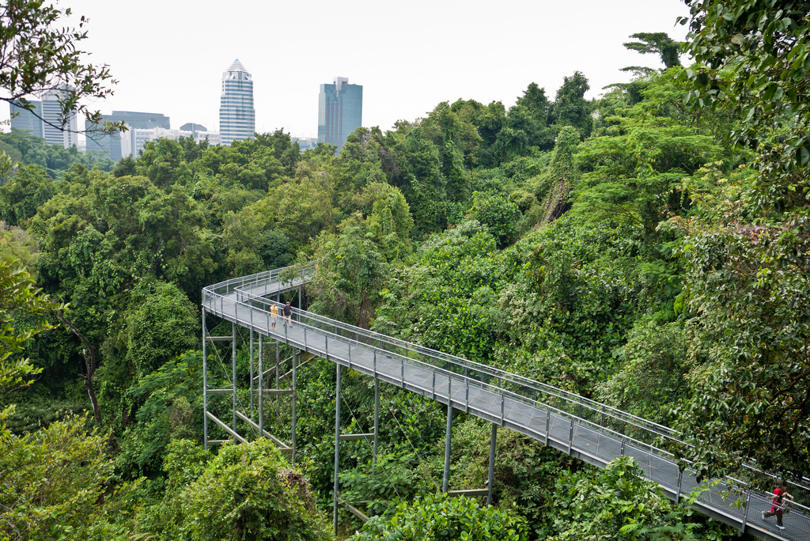
Notes:
South Ridges Singapur

Slide 56
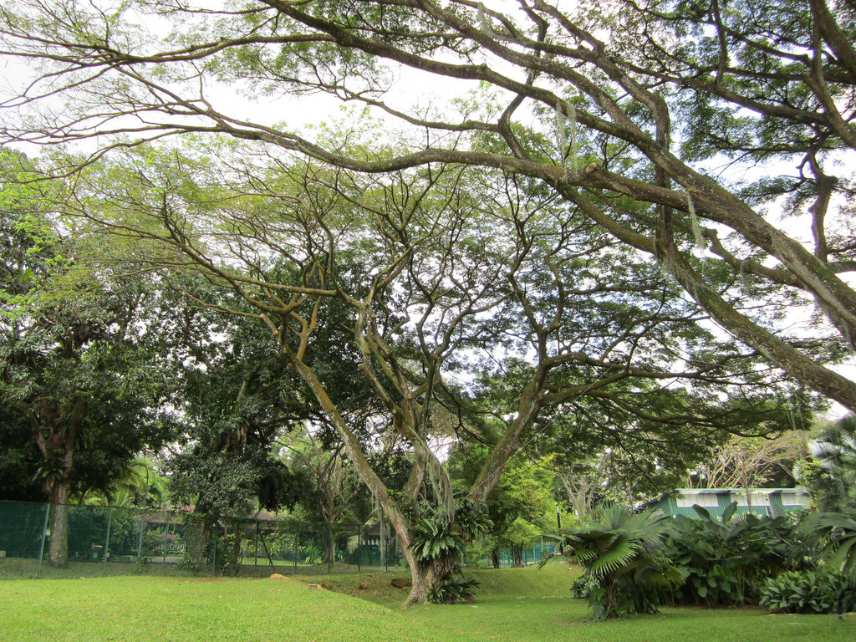
Notes:
South Ridges Singapur

Slide 57
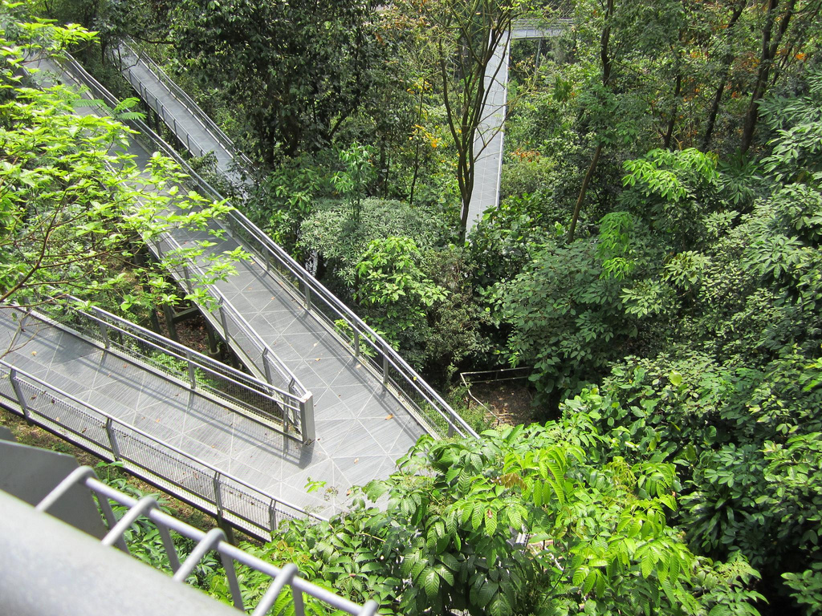
Notes:
South Ridges Singapur

Slide 58
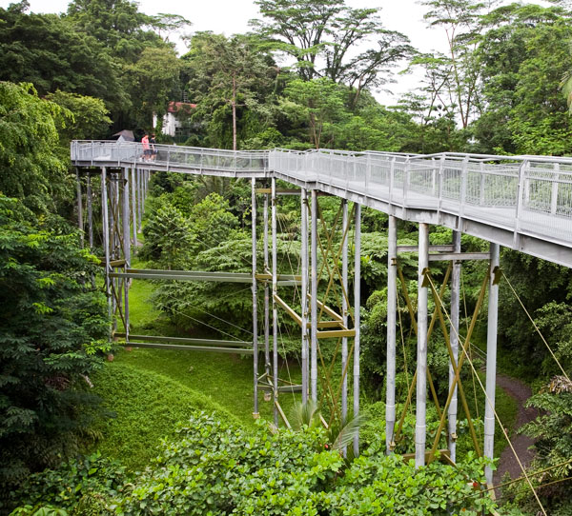
Notes:
Southern Ridges

Slide 59
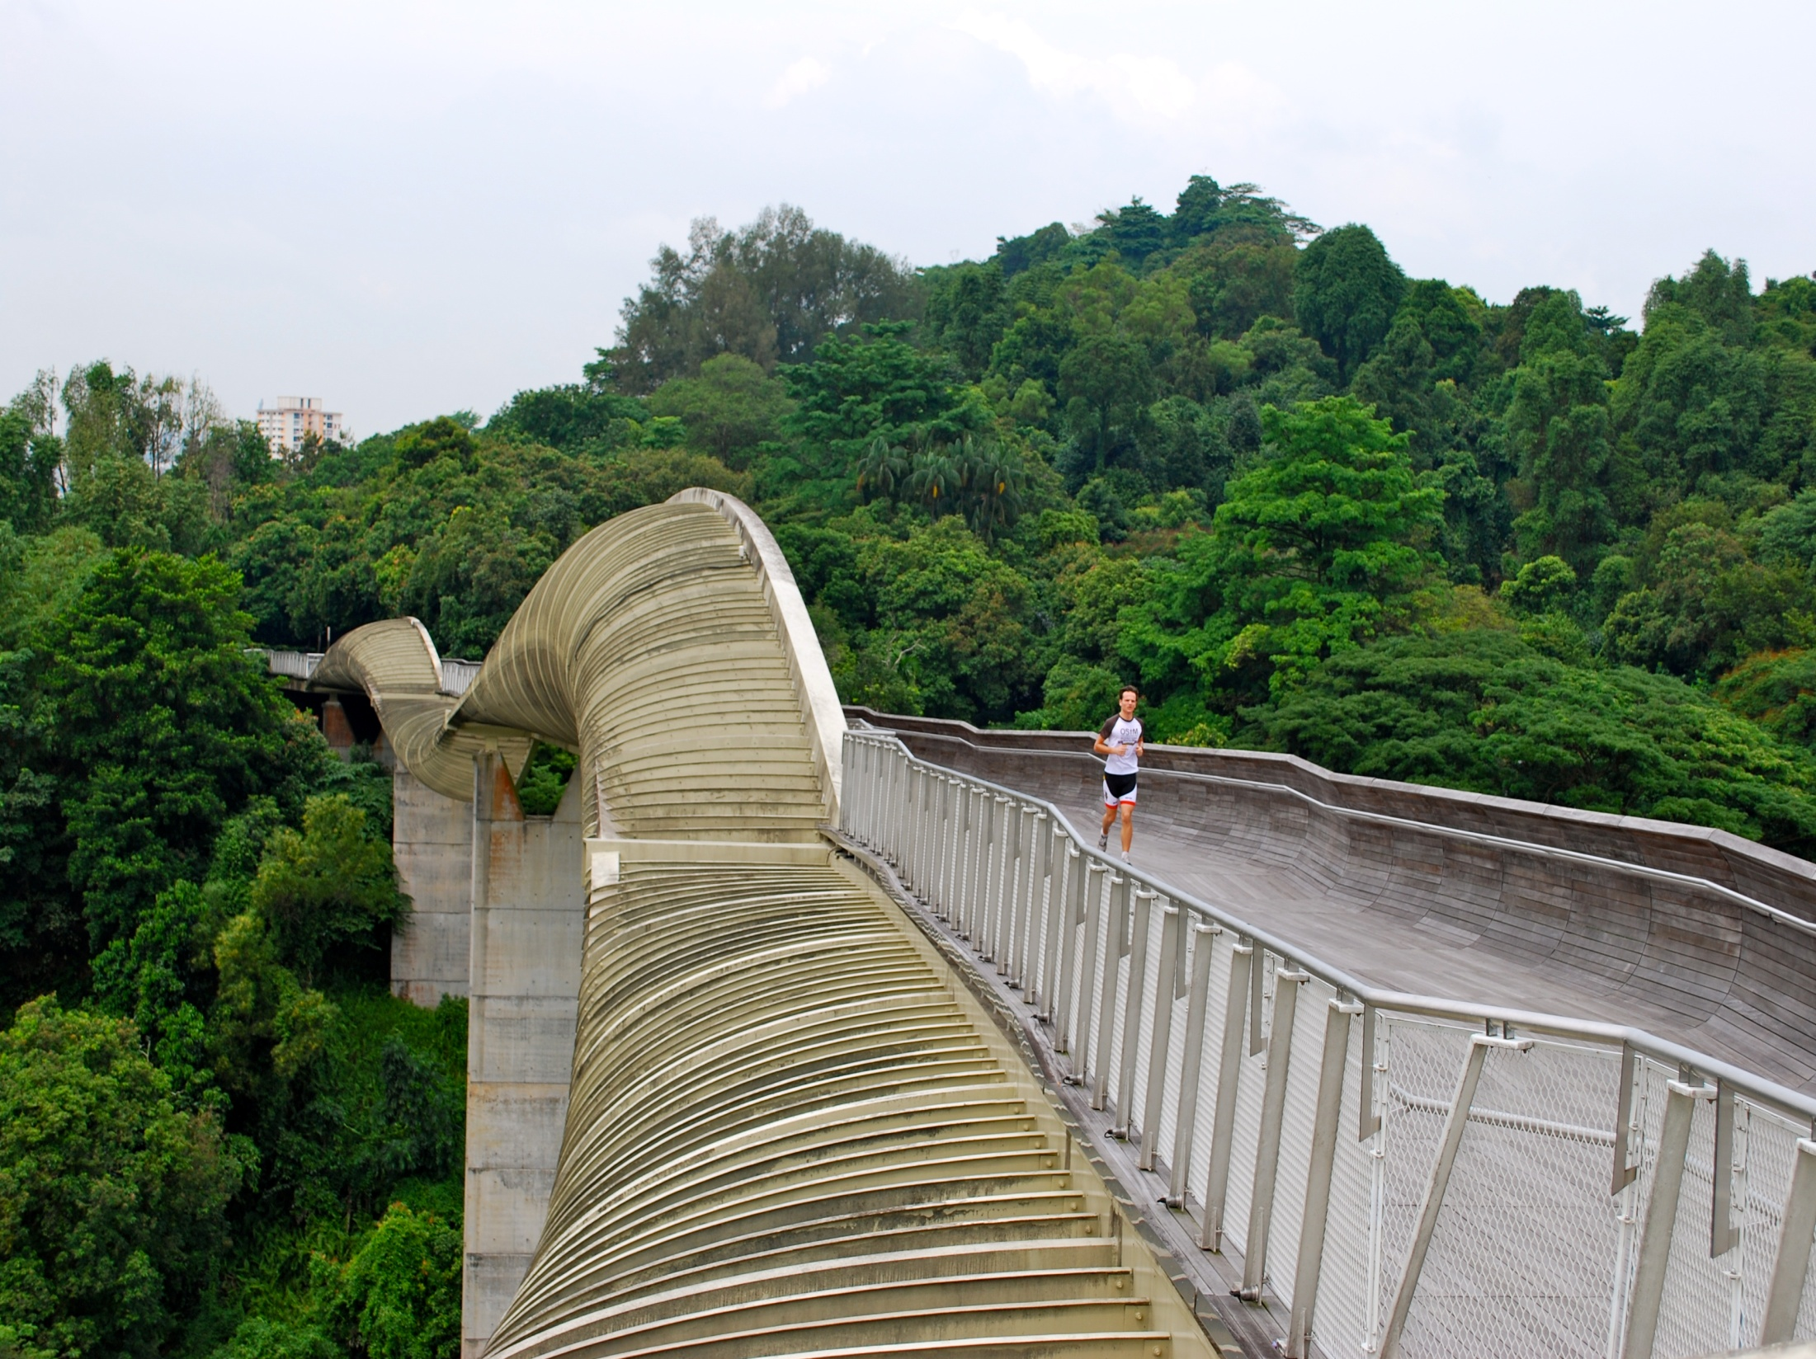
Notes:
Southern Ridges

Slide 60


Slide 61

Notes:
Southern Ridges

Slide 62

Notes:
Southern Ridges

Slide 63


Slide 64
Taman Suropati Menteng
Área en Indonesia ese paisaje se caracteriza por una ciudad jardín tropical construida en la época colonial holandesa Menteng.
Parques Suropati una herencia holandesa de los arquitectos FJ Kubatz Mooejen PAJ (1913), tiene algunos adornos y fuentes escultura arte y estanques incluyen docenas de bosque de caoba, situado en Imam Bonjol Road y Jalan Diponegoro, la carretera hay un jardín de flores en el centro hay estatua del príncipe Diponegoro, el parque Suropati se encuentra frente a la estatua . .

Slide 65
Una vez reformado a principios de 2010, el registro de jardín de piedra natural, de manera mucho más limpio y atractivo para los visitantes con su tarde para jugar y relacionarse con sus hijos.
Varias corrientes artísticas de la comunidad también tiene su campamento base en el parque todos los días de la semana como Suropati Kotaseni Soerapatti Parks and Community Chamber Music Suropati que es experta en ambas comunidades del violín instrumento de cuerda, violonchelo y orquesta en la forma de su grupo ganó un premio del Museo de los Records de Indonesia, MURI.

Slide 66
También la exposición de pinturas y fotografías, como CCF, Centro Cultura Francisco y así sucesivamente.
Debido a que el camino que une Oriente y el sur de Yakarta, los medios de transporte para llegar al parque es fácil de coger el autobús # 213 mayores Kampung Melayu - Grogol o el autobús n º. 67 majors Blok M - Lunes.

Slide 67

Notes:
Taman Suropati Menteng

Slide 68

Notes:
Taman Suropati Menteng

Slide 69

Notes:
Taman Suropati Menteng

Slide 70

Notes:
Taman Suropati Menteng

Slide 71

Notes:
Taman Suropati Menteng

Slide 72

Notes:
Taman Suropati Menteng

Slide 73

Notes:
Taman Suropati Menteng

Slide 74

Notes:
Taman Suropati Menteng

Slide 75

Taman Suropati Menteng
Notes:
Taman Suropati Menteng

Slide 76

Notes:
Taman Suropati Menteng

Slide 77

Notes:
Taman Suropati Menteng

Slide 78

Taman Suropati Menteng
Notes:
Taman Suropati Menteng

Slide 79

Taman Suropati Menteng
Notes:
Taman Suropati Menteng

Slide 80

Taman Suropati Menteng
Notes:
Taman Suropati Menteng

Slide 81

Taman Suropati Menteng

Slide 82

Taman Suropati Menteng

Slide 83

Notes:
Taman Suropati Menteng

Slide 84

Notes:
Taman Suropati Menteng

Slide 85

Notes:
Taman Suropati Menteng

Slide 86


Slide 87

Notes:
Taman Suropati Menteng

Slide 88
Undaan Fruit Park.-Subaraya.
Undaan camino ahora se ha transformado en un parque que era tan cómodo y hermoso, y lleno de varias estatuas de frutas frescas.
Al igual que el banano, papaya y carambola.
Debido a que la sede se encuentra en zona muy concurrida con muchos niños jugando alrededor, el concepto aplicado es el concepto de un parque infantil.
En el huerto de frutas, hay un montón de bancos con formas de frutas.

Slide 89
Muchos juguetes o juegos de patio de recreo como libertino, oscilación, y la piscina con una fuente interactiva en el centro de la misma.
Para las personas Surabaya que quieren llevar a sus hijos jugando, el más bonito y el más cercano es este lugar.

Slide 90

Notes:
Undaan Fruit Park.-Subaraya.

Slide 91


Slide 92

Notes:
Undaan Fruit Park.-Subaraya.

Slide 93


Slide 94


Slide 95

Notes:
Undaan Fruit Park.-q.-surabaya.-ñp

Slide 96

Notes:
Undaan Fruit Park.-q.-surabaya.-ñp

Slide 97
Washington Sycip Park, Makati
Un nuevo parque en Legaspi Village cerca de Greenbelt.
Un pequeño oasis en el medio de una ciudad muy concurrida.
En el centro de la bulliciosa CDB de Makati hay un pequeño oasis en Legaspi Village.
No muy lejos de Greenbelt 1, un pequeño jardín se ha construido para actuar como un pequeño refugio y zona de relajación.
Cada entrada del parque estaba bien planeada, con sus jarras, las rocas y las plantas sembradas alrededor de las puertas.

Slide 98
Hay tres entradas a este parque.
Usted puede entrar a través de Rada St, St Gamboa o Legaspi St.
Cada uno tendrá que dar lugar a un pequeño estanque con peces y patos.
Hay patos en el centro de Makati.
Tuve la suerte de oportunidad de verlos caminando desde el jardín hasta el estanque.
También hay bancos debajo de los árboles y pérgolas que algunas personas usan para estudiar, leer un libro o simplemente pasar el tiempo.

Slide 99

Notes:
Washington Sycip Park, Makati

Slide 100

Notes:
Washington Sycip Park, Makati

Slide 101

Notes:
Washington Sycip Park, Makati

Slide 102


Notes:
Washington Sycip Park, Makati

Slide 103


Notes:
Washington Sycip Park, Makati

Slide 104


Notes:
Washington Sycip Park, Makati

Slide 105

Notes:
Washington Sycip Park, Makati

Slide 106

Notes:
Washington Sycip Park, Makati

Slide 107

Notes:
Washington Sycip Park, Makati

Slide 108

Notes:
Washington Sycip Park, Makati

Slide 109

Notes:
Washington Sycip Park, Makati

Slide 110

Notes:
Washington Sycip Park, Makati

Slide 111

Notes:
Washington Sycip Park, Makati

Slide 112

Notes:
Washington Sycip Park, Makati

Slide 113

Notes:
Washington Sycip Park, Makati

Slide 114

Notes:
Washington Sycip Park, Makati

Slide 115

Notes:
Washington Sycip Park, Makati

Slide 116

Notes:
Washington Sycip Park, Makati

Slide 117

Notes:
Washington Sycip Park, Makati

Slide 118

Notes:
Washington Sycip Park, Makati

Slide 119

Notes:
Washington Sycip Park, Makati

Slide 120

Notes:
Washington Sycip Park, Makati

